Slide 1
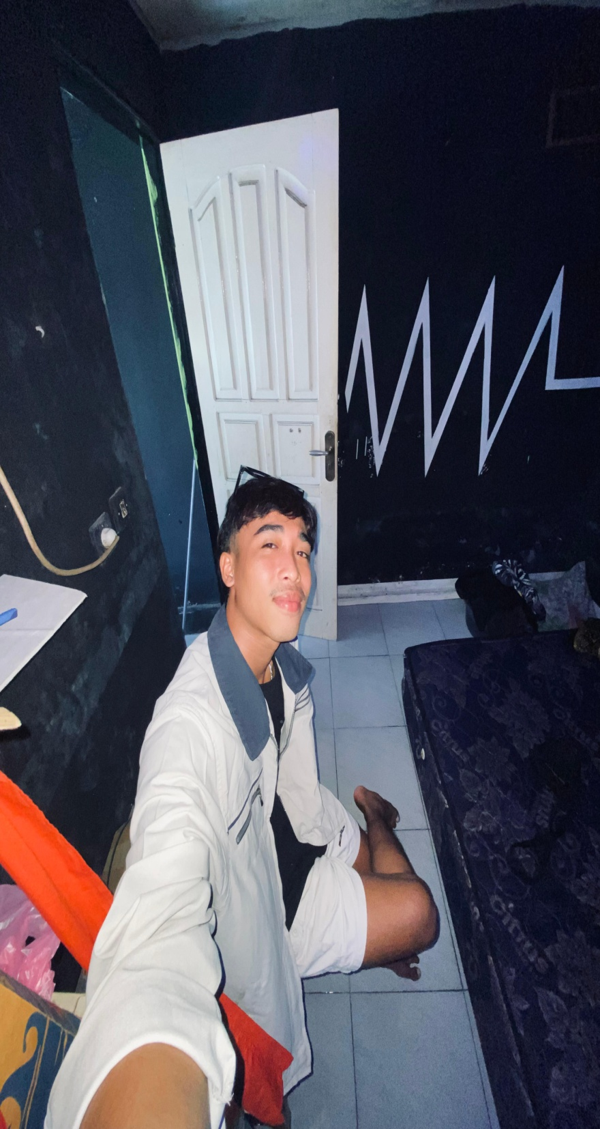
REGI. W.
slebew@gmail.com
Jl.rambutan no.2/keru
Fropil keceh

